Slide 1

Selenium IDE
Lucas Corrêa
eslucascorrea@gmail.com
Yury Alencar
yuryalencar19@gmail.com

Slide 2
Características
OpenSource;
Gravar, editar e depurar;
Simples;
Automatização;
Simplifica os Testes de regressão;
Script.
Notes:
Selelium IDE é uma ferramenta OpenSource de facíl acesso, ele é implementado como uma extensão do Mozilla em forma de Plugin. Ela é capaz gravar, editar e depurar todos os passos que são gerados pela mesma ou não. Ela é simples e capaz de automatizar o testes, tem disponibilidade para executar todos suites de testes ou apenas um único. Facilita o teste de regressão pois ela gera script’s executavais, pois com as mudanças do projeto pode-se executar os teste passados de forma automatica atravéz do script.

Slide 3
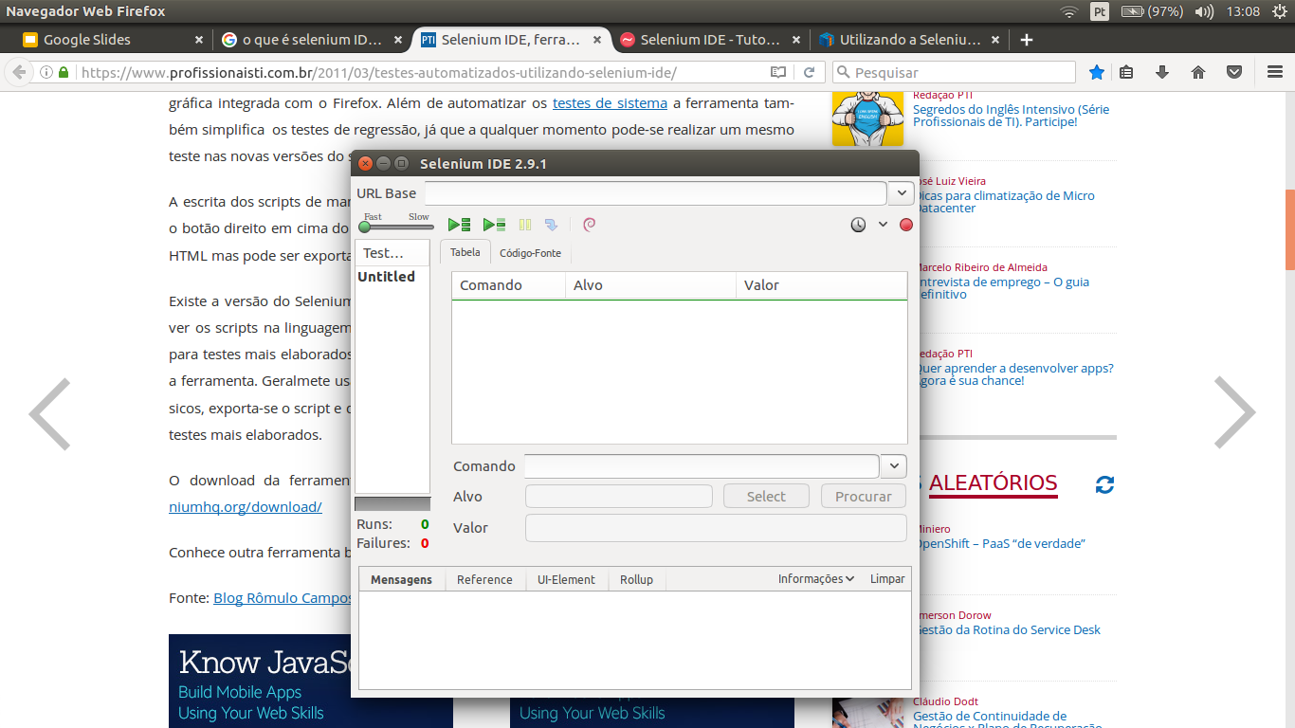
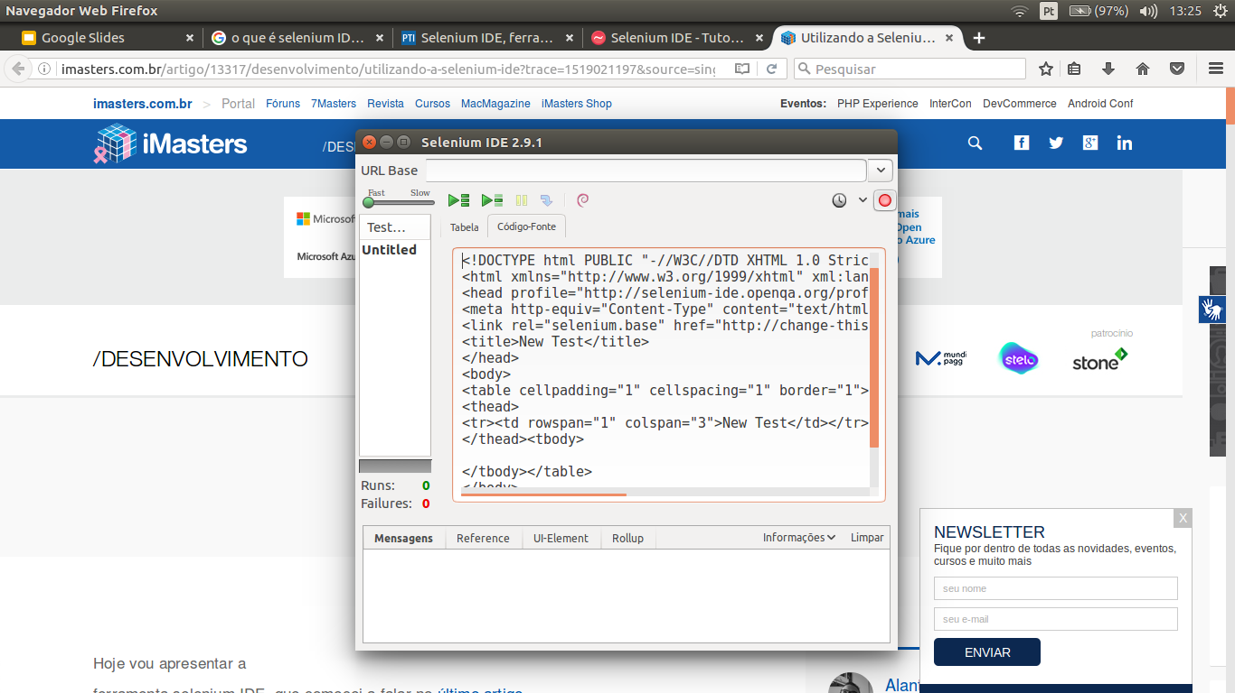
Ferramenta

Slide 4
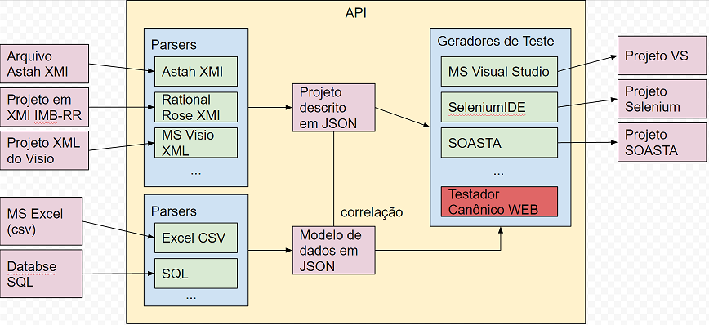
Representação dos processos

Slide 5

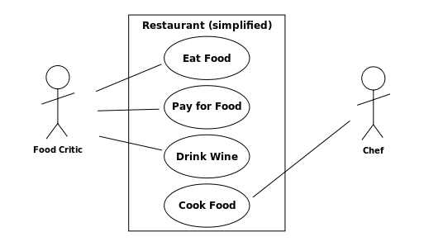

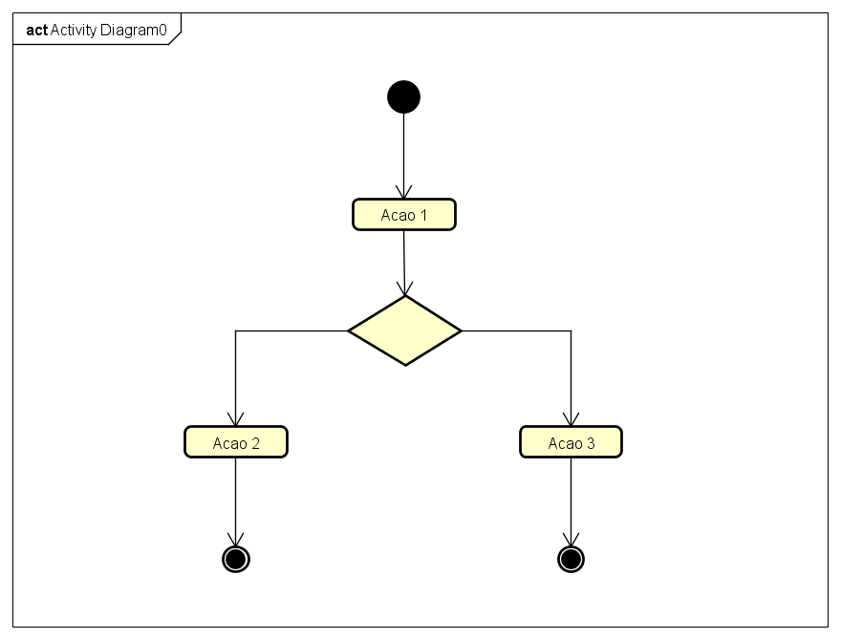


Obrigado!

